Slide 1
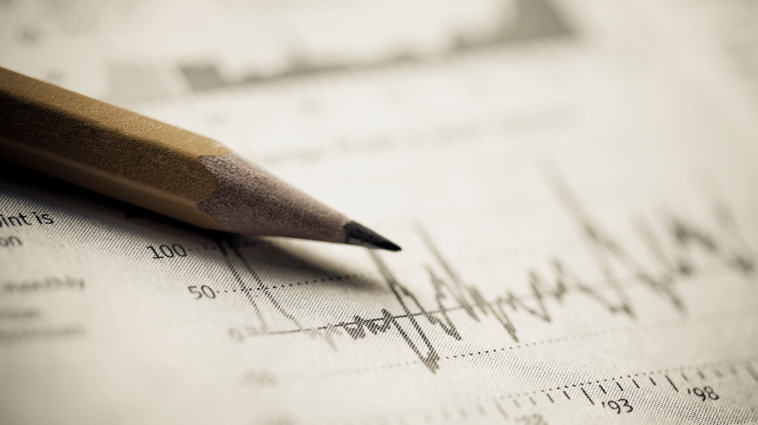
Probabilidad y Entropía en dos Idiomas
UNIVERSIDAD DE LA HABANA
FACULTAD MATEMÁTICA Y COMPUTACIÓN
INTRODUCCIÓN A LA CRIPTOGRAFÍA
Alumno: Fabio Víctor Alonso Banobre
Curso: 2024-2025
Grupo: C-211

Slide 2
INTRODUCCIÓN
En este trabajo se analiza la frecuencia de los símbolos del alfabeto en dos idiomas
distintos —español e inglés— utilizando textos periodísticos digitalizados de al menos
un millón de caracteres cada uno.
Posteriormente, se realiza el cálculo de entropía, cantidad de información y análisis
de distribución probabilística de los símbolos. Estos conceptos son fundamentales para
la criptografía y el tratamiento eficiente de la información.
Probabilidad y Entropía en dos Idiomas

Slide 3



FUNDAMENTOS TEÓRICOS
PROBABILIDAD DE LOS SÍMBOLOS
En teoría de la información, la probabilidad p(x_{i}) de un símbolo x_{i} representa la frecuencia relativa en la que aparece en un mensaje o en un conjunto de datos.
CANTIDAD DE INFORMACIÓN
ENTROPÍA
LEY DE Zipf
La ley de Zipf describe una distribución empírica donde la frecuencia f_{r} de un símbolo está inversamente relacionada con su rango r en frecuencia:
Probabilidad y Entropía en dos Idiomas

Slide 4



FUNDAMENTOS TEÓRICOS
ENTROPÍA DE DOS SÍMBOLOS
ENTROPÍA CONDICIONADA
Probabilidad y Entropía en dos Idiomas

Slide 5
Inciso a: Análisis Probabilístico de los Idiomas
METODOLOGÍA
Se seleccionaron dos corpus de texto periodístico:
Español: artículos del periódico “El País”
Inglés: artículos del diario británico “The Guardian”
Se programó un software en Python para:
Limpiar los textos (eliminar puntuación, convertir a minúsculas y normalizar acentos: “á”→“a”, etc)
Calcular la frecuencia de cada símbolo del alfabeto.
Generar histogramas y calcular las distribuciones.
Se eliminaron signos de puntuación, espacios, números y símbolos no alfabéticos, y se consideró la “ñ” en el alfabeto español. Los datos se normalizaron según el total de letras.
Cada corpus contenía más de 1,000,000 de caracteres.
DISTRIBUCIÓN OBSERVADA
Se observa que ambos idiomas presentan una distribución de tipo Zipf.
En Español, la letra más frecuente es la “e”; en inglés, también es la “e”, seguida por “t” y “a”.
Probabilidad y Entropía en dos Idiomas

Slide 6
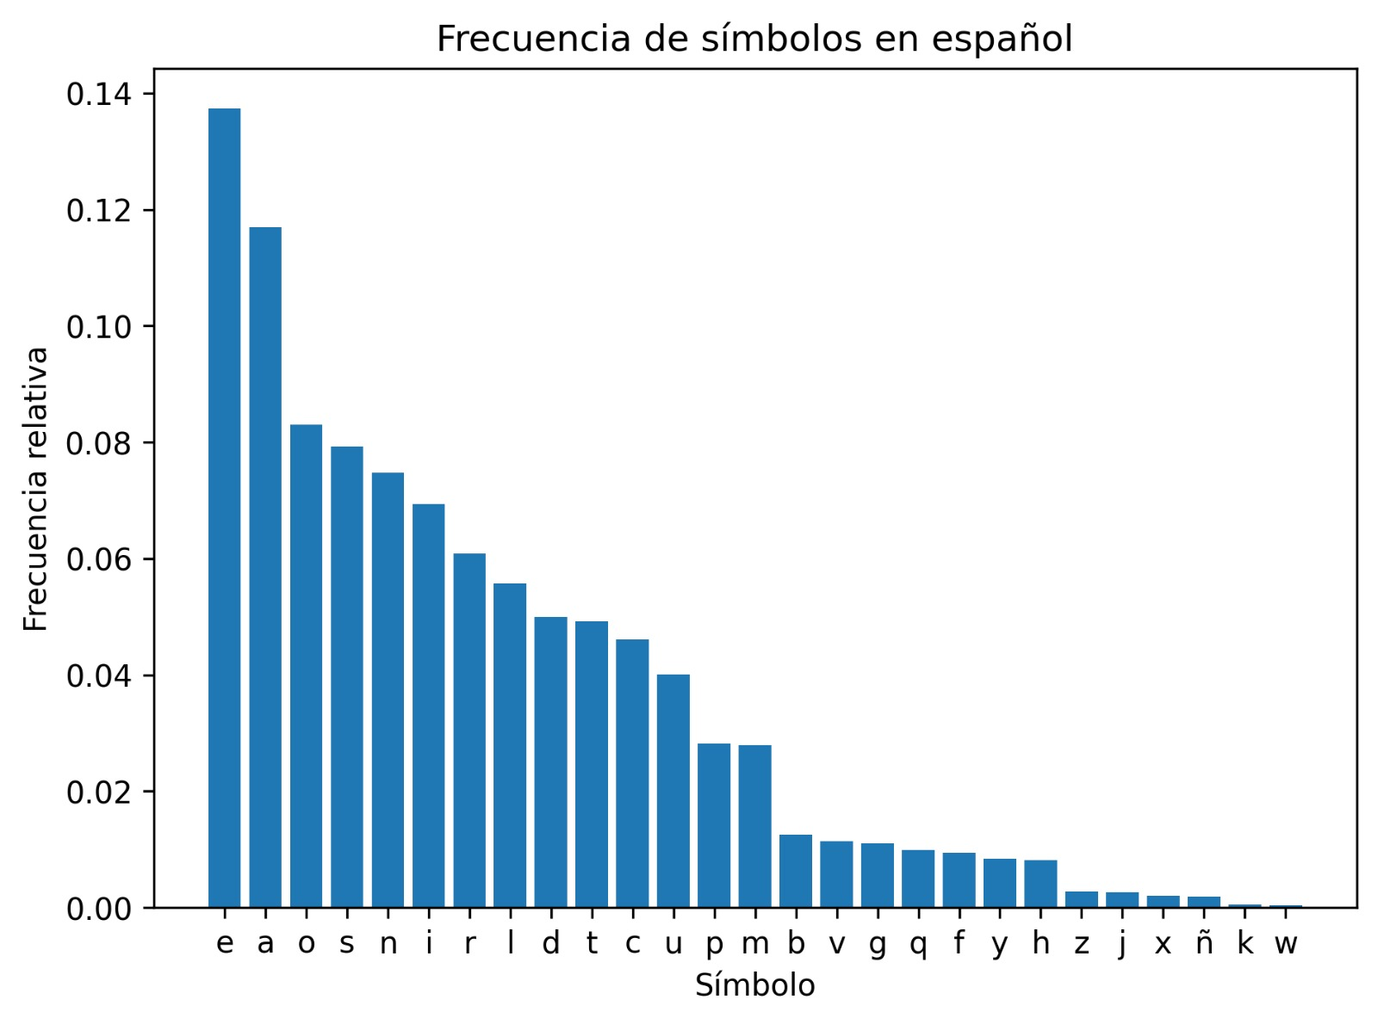
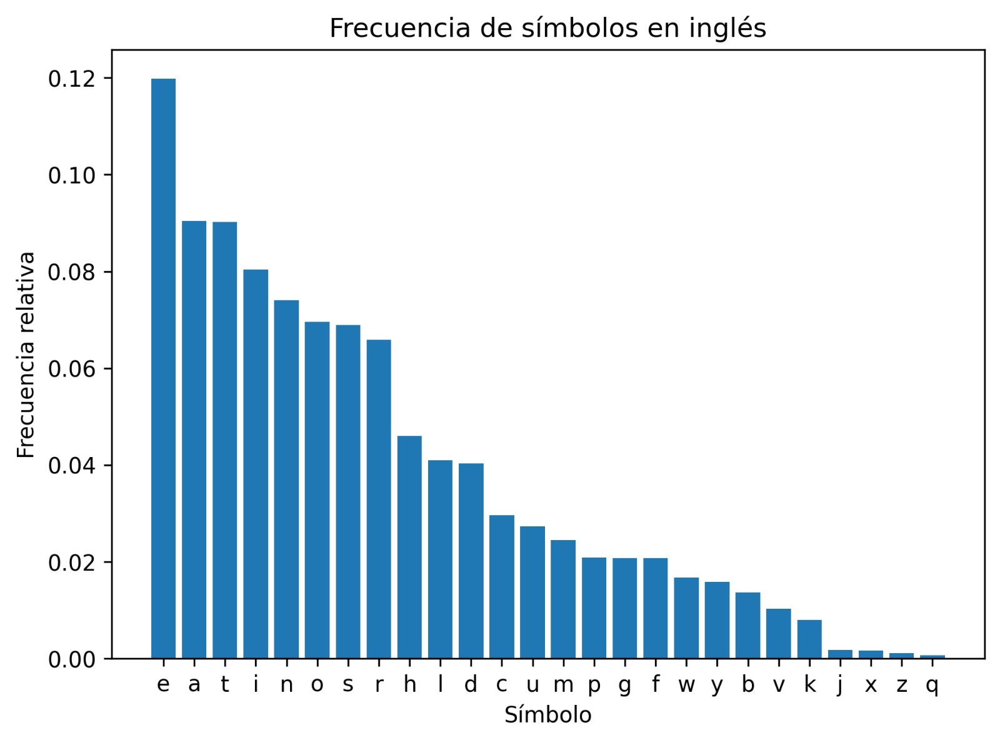
Inciso b: Evaluación de la Entropía
Probabilidad y Entropía en dos Idiomas

Slide 7



Inciso b: Evaluación de la Entropía
CANTIDAD DE INFORMACIÓN PROMEDIO
Español: ≈ 4,18 bits por símbolo
Inglés: ≈ 4,05 bits por símbolo
ENTROPÍA DE LOS ALFABETOS
Teórica (Uniforme en Español)
Teórica (Uniforme en Inglés)
Calculada
Probabilidad y Entropía en dos Idiomas

Slide 8


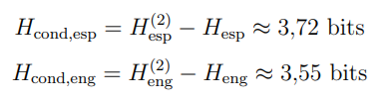
Inciso b: Evaluación de la Entropía
ENTROPÍA DE DOS SÍMBOLOS
Teórica
Práctica
ENTROPÍA CONDICIONADA
Probabilidad y Entropía en dos Idiomas

Slide 9
ANÁLISIS DE LOS RESULTADOS
La entropía real es menor a la teórica, lo que indica redundancia lingüística.
El inglés presenta una menor entropía promedio, lo que podría deberse a diferencias
morfosintácticas o al alfabeto.
Se observan patrones de bigramas frecuentes: en español “es”, “de”; en inglés “th”, “he”.
Los resultados coinciden con valores reportados en la literatura: 4.01–4.11 bits para español
y 3.9–4.03 bits para inglés.
Ambos idiomas siguen la Ley de Zipf con α ≈ 1.
Probabilidad y Entropía en dos Idiomas

Slide 10
CONCLUSIONES
Los resultados muestran que tanto el español como el inglés presentan una clara
redundancia estadística, evidenciada por el hecho de que su entropía real es inferior a
la teórica. Esto implica que los datos pueden ser comprimidos eficientemente utilizando
métodos como Huffman o codificación aritmética.
La entropía de bigramas y la entropía condicionada revelan dependencia entre caracteres
consecutivos. Esta reducción en la incertidumbre es clave en sistemas de predicción,
compresión basada en contexto y análisis lingüístico.
Desde la perspectiva criptográfica, esta redundancia representa una vulnerabilidad
potencial para sistemas que no consideran estas características. Los algoritmos modernos
incorporan mecanismos de difusión para contrarrestar esta predictibilidad.
Probabilidad y Entropía en dos Idiomas

Slide 11
GRACIAS

